Slide 1
Дидактическая игра как средство развития речи детей старшего дошкольного возраста
Воспитатель группы дошкольного образования
Ершова Т.В.

Slide 2
Проблемы в речи детей
Бедность речи
Недостаточный словарный запас
Употребление не литературных слов
Не способность грамотно сформулировать вопрос
Построить развернутый ответ
Отсутствие навыков культуры речи и культуры общения

Slide 3
Цель речевого воспитания
Ребенок должен освоить нормы и правила родного языка, уметь применять их в разных ситуациях и владеть коммуникативными способностями.
ЗАДАЧИ:
развитие речевых способностей,
развитие коммуникативных способностей,
воспитание культуры личности

Slide 4
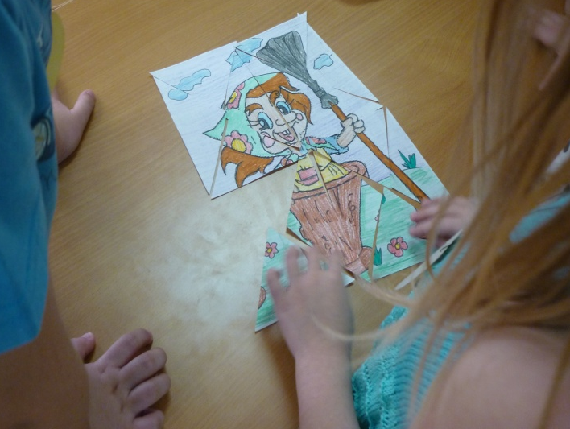
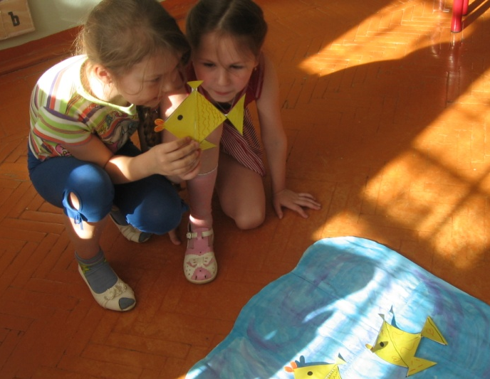
Игра –основной вид деятельности ребенка

Slide 5
Задачи речевого воспитания дошкольников
воспитание звуковой культуры речи;
формирование грамматического строя речи;
словарная работа;
развитие связной речи;
развитие коммуникативных умений.

Slide 6
Воспитание звуковой культуры
Игра «Найди звук»
У каждой буквы есть свое имя . Какие буквы ты знаешь? Чем буква отличается от звука?
Назови какие имена детей начинаются на гласный звук «А»?
Подбери имена, которые начинаются на твердый согласный звук, на мягкий согласный звук?
Назови овощи, фрукты со звуком «Р».
Игра «Едем, летим, плывем»
Назови все картинки одним словом (транспорт).
Скажи сколько слогов в этих словах?
Какой звук встречается во всех этих словах?
Составь предложение с любым словом.
Угадай по первому и последнему звуку, какой вид транспорта я задумала?
(Т-С, троллейбус)

Slide 7
Формирование грамматического строя
Игра «Кто где живет?»
Бросая мяч ребенку педагог задает вопрос:
Кто живет в дупле?
Кто живет в гнезде?
Кто живет в будке?
Кто живет в улье?
Кто живет в норе ?
Кто живет логове? т.д.
Дети должны дать полный ответ: (Собака живет в будке.)
Игра «Кто кем был?»
Бросая мяч ребенку педагог называет предмет или животное, а ребенок отвечает кем объект был раньше:
Цыпленок - яйцом
Лошадь – жеребенком
Рыба – икринкой
Яблоня – семечкой
Хлеб – мукой
Бабочка – гусеницей и т.д.
Ребенок должен правильно назвать падежное окончание

Slide 8
Словарная работа
Игра «Про кого я говорю?»
Воспитатель описывает сидящего перед ним ребенка, называет детали одежды.
Дети угадывают.
Во втором варианте игры дети самостоятельно описывают объект (ребенка или игрушку).
Игра «Назови части целого»
Воспитатель называет слово а дети называют его части (кот- тело, голова, лапы, когти, нос …)
Второй вариант игры: по названию частей нужно отгадать предмет (кабина, крылья, мотор, хвост - самолет)

Slide 9
Развитие связной речи
Игра «Хорошо-плохо»
Педагог задает тему: (дождь, город…)
Дети, передавая мяч по кругу рассуждают …
(Дождь-хорошо: смывает пыль…, полезен для земли …, но –плохо намочит нас…, бывает холодным…)
Игра «Составь описание»
Опиши ягоду или фрукт, который ты любишь, а мы отгадаем.
Игра «Закончи фразу»
Подушка мягкая, а скамейка…
Пластилин мягкий, а камень…
Кашу варят густую, а суп …
Ручей мелкий, а речка …

Slide 10
Развитие коммуникативных способностей

Slide 11
Диагностика уровня речевого и коммуникативного развития
Начало года конец года

Slide 12
